Slide 1
Einführungsveranstaltung für Lehrkräfte im Vorbereitungsdienst
Informationen zur
Erstattung von Fahrtkosten während der Ausbildung

Slide 2
Wie werden die Fahrten abgerechnet?
Die Fahrtkostenerstattung erfolgt ausschließlich über das Service-Portal des Landes Hessen.
Um über das Internet auf das Serviceportal zugreifen zu können, benötigen Sie die Registrierung am NzüK-Portal (Netzwerkzonen übergreifende Kommunikation). Den Zugang zum NzüK-Portal erhalten Sie mit diesem Link:
https://nzk.hessen.de

Slide 3
Landesticket
Für sämtliche dienstlich veranlasste Fahrten innerhalb von Hessen grundsätzlich das zur Verfügung stehende Landesticket für Bedienstete des Landes Hessen zu nutzen ist, da Fahrtkosten nicht erstattet werden können, wenn eine Möglichkeit zur unentgeltlichen Beförderung besteht (§ 5 Abs. 2 S. 1 HRKG).

Slide 4
Wenn Sie jedoch aufgrund von erhöhtem Zeitaufwand einen PKW nutzen, so bereiten Sie bitte diesbezüglich Nachweise vor (Ausdruck von Google Maps zur PKW-Fahrzeit im Vergleich mit dem NVV/RMV-Fahrplanauszug) und leiten Sie diese Information bei Nachfrage der HBS weiter!
Erstattungsfähig sind in allen weiteren Fällen nur Fahrten, für die eine Dienstreisegenehmigung vorliegt (vgl. § 6 HRKG).

Slide 5
wenn Sie aufgrund familiärer Verpflichtungen (Kinderbetreuung, Pflege von Angehörigen) oder Aufgrund von Krankheit oder der Mitnahme schwerer Unterlagen und Gegenstände den PKW nutzen müssen. In diesen Fällen bestätigen wir Ihnen die „Nutzung des PKW mit triftigem Grund“ gem. § 6 Abs. 1 HRKG.

Slide 6
Nach der Anmeldung am NzüK-Portal bleiben Sie angemeldet und registrieren sich im Serviceportal. Der für die Registrierung am NzüK- und Serviceportal benötigte Freischaltcode wird Ihnen automatisch per Post an die im elektronischen Personalverwaltungssystem des Landes Hessen hinterlegte Wohnortadresse zugesendet.
Sollten sie bereits auf Grund einer vorherigen Beschäftigung im Landesdienst einen Freischaltcode haben, behält dieser weiterhin Gültigkeit, Sie müssen sich aber neu am Service-Portal registrieren.

Slide 7
Bitte beachten Sie, dass Ihr Freischaltcode unbegrenzt gültig ist. Das entsprechende Schreiben mit diesem Code müssen Sie unbedingt aufbewahren, um sich zukünftig z.B. nach einer Benutzersperrung am NzüK- oder Service-Portal selbst wieder entsperren zu können. Für weitere Fragen zur Registrierung oder zum Freischaltcode senden Sie bitte eine E-Mail an das LiV-Reisekosten-Supportpostfach: ReisekostenLiV.LA@kultus.hessen.de

Slide 8
Welche Strecke wird bezahlt?
Bei Fahrten zu Ausbildungsveranstaltungen wird die Hin- und Rückfahrt bezahlt.
Dies erfolgt über eine Kilometerpauschale (0,35 €/km)
Fahrten zur Dienststätte = Ausbildungsschule werden nicht bezahlt.
Diese können bei der Einkommenssteuererklärung geltend gemacht werden!

Slide 9
Berechnung von zu Hause oder von der Dienststätte?
Der Startpunkt ihrer „Reise“ ist entweder von zu Hause oder von Ihrer Ausbildungsschule abzurechnen. Dabei muss der Startpunkt gewählt werden, der die geringste Kilometeranzahl verursacht.

Slide 10
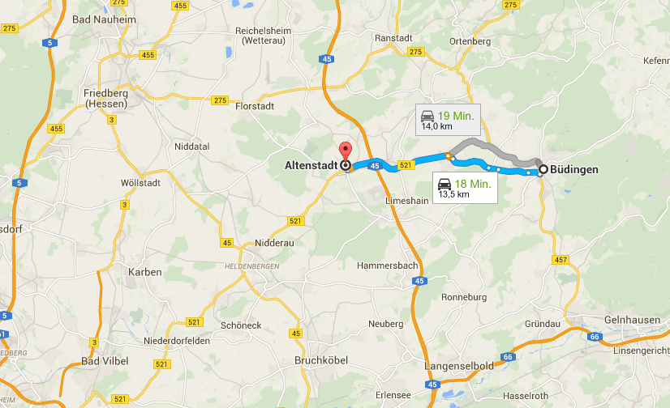
Berechnung von zu Hause oder von der Dienststätte?
Bei den nachfolgenden Beispielen ist immer davon auszugehen, dass Sie in Büdingen wohnen und in Friedberg ihre Ausbildungsschule liegt.
Beispiel 1: Sie fahren von Büdingen nach Altenstadt zu einer Veranstaltung.
Antrag: Strecke von zu Hause (Büdingen) nach Altenstadt angeben, da es von Friedberg mehr Kilometer wären.

Slide 11
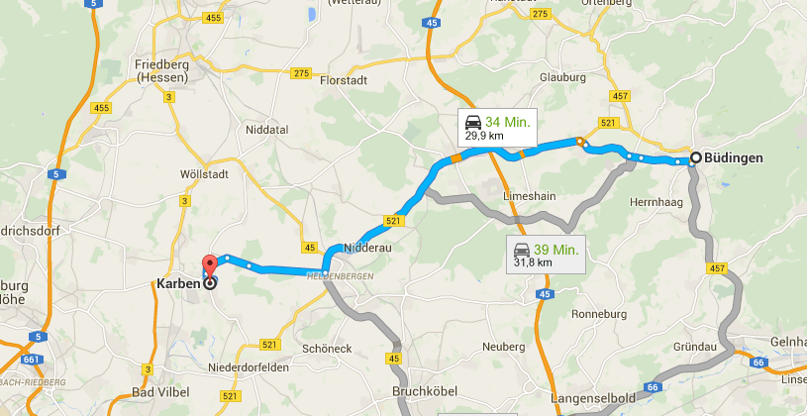
Berechnung von zu Hause oder von der Dienststätte?
Bei den nachfolgenden Beispielen ist immer davon auszugehen, dass Sie in Büdingen wohnen und in Friedberg ihre Ausbildungsschule liegt.
Beispiel 2: Sie fahren von Büdingen nach Karben
Antrag: Strecke von Friedberg (Dienststätte) nach Karben angeben, obwohl Sie von Büdingen gestartet sind. Die Strecke „Büdingen-Friedberg“ können Sie bei Ihrer Einkommenssteuererklärung geltend machen

Slide 12
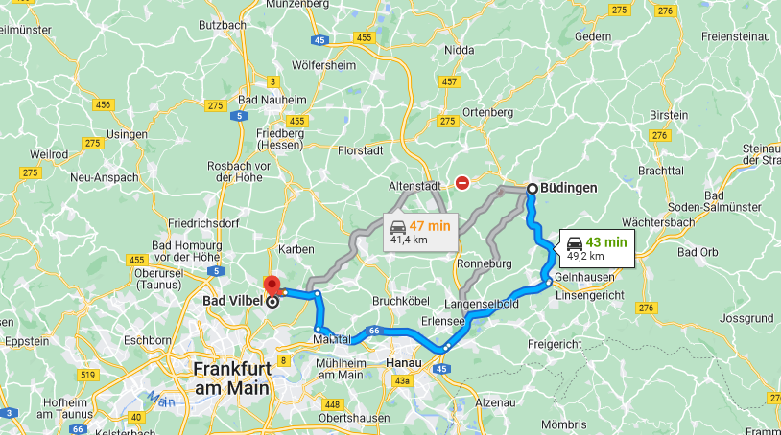
Berechnung von zu Hause oder von der Dienststätte?
Beispiel 3: Sie fahren von Büdingen (zu Hause) in die Dienststelle nach Bad Vilbel:
Antrag: Strecke von Friedberg (Dienststätte = Ausbildungsschule) nach Bad Vilbel (Dienststelle) angeben, obwohl Sie von Büdingen gestartet sind.

Slide 13
Fö-LiV im inlusiven Unterricht
Förderschul-LiV im inklusiven Unterricht : Dienststätte ist die Förderschule (egal, ob sie dort tatsächlich unterrichten oder nicht; Fahrten zur Regelschule können geltend gemacht werden (kürzesten Weg (von Stammschule oder Heimadresse) beachten);
Wichtig hierbei: Sollten Sie in die stichprobenartige Überprüfung der Bezügestelle kommen, benötigen Sie für den oben erwähnten Fall (neben der schriftlichen Dienstreisegenehmigung des Studienseminars) auch die schriftliche Dienstreisegenehmigung Ihrer Schulleitung.

Slide 14
Tagegeld
Für die Mehraufwendung von Verpflegung wird ein Tagegeld gewährt, wenn die Dienstreise länger als 8 Stunden dauert (§7 S. 1, HRKG i.V.m. §9 Abs 4a S. 3 Einkommenssteuergesetz). Ob sie in diesem Zusammenhang mit dem Auto gefahren sind oder das Landesticket benutzt haben, spielt dabei keine Rolle.
Auch Veranstaltungen in Bad Vilbel (Dienststelle) können Sie abrechnen!
Nicht aber Veranstaltungen an der Dienststätte (Ausbildungsschule)!

Slide 15
Weitere grundlegende Informationen
Alle erstattungsfähigen Fahrten müssen innerhalb von 6 Monaten online geltend gemacht werden (hierzu erhalten Sie entsprechende Zugangscodes und Passwörter).
Informationen zum Onlineverfahren können Sie auf unserer Homepage herunterladen: Hessischer Bildungsserver
Beim Onlineverfahren werden regelmäßig nach dem Zufallsprinzip Stichproben „gezogen“. An dieser Stelle könnte es ein, dass von Ihnen eine schriftliche Dienstreisegenehmigung vom Studienseminar verlangt wird. Sollte dies der Fall sein, kontaktieren Sie bitte unser Sekretariat. Hier bekommen Sie ein entsprechendes Schriftstück.

Slide 16
Weitere grundlegende Informationen
Parallel sind Sie verpflichtet, schriftlich eine entsprechende Fahrtenübersicht zu führen. Diese Fahrtenübersicht finden Sie am oben aufgeführten Ort auf unserer Homepage. Hier muss jede einzelnen Fahrt aufgeführt und vom jeweiligen Ausbilder/von der jeweiligen Ausbilderin unterschrieben werden. Diese Fahrtenübersicht reichen Sie beim Onlineverfahren erst mal nicht ein. Dies muss nur eingereicht werden, wenn Sie dazu aufgefordert werden.
Bei Fragen zum Onlineverfahren steht Ihnen der Servicebereich Reisekosten in Kassel zur Verfügung. Die Kontaktdaten finden Sie auf dem Merkblatt auf unserer Homepage. ReisekostenLiV.LA@kultus.hessen.de
Das Studienseminar ist für solche Fragen kein Ansprechpartner.
Im Rahmen der Geltendmachung Ihrer Fahrt- und Reisekosten müssen Sie in einer Spalte den Seminartitel angeben. Hierzu müssen Sie entsprechende Abkürzungen verwenden. Die Liste mit den Abkürzungen befindet auch auf unserer Homepage.

Slide 17
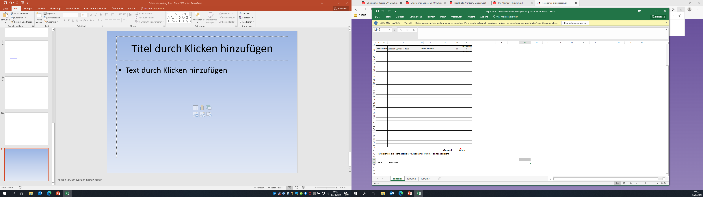
Fahrtenübersicht

Slide 18
Weitere grundlegende Informationen
Abrechnung von Reisekosten durch Lehrkräfte im Vorbereitungsdienst bei Nichterhaltung
eines LandesTickets
Die Fahrtkosten vom Wohnort zur Schule ist für die Lehrkraft im Vorbereitungsdienst, sofern noch kein LandesTicket vorliegt, ausschließlich über die Einkommensteuer abzurechnen. Es erfolgt
keine Abrechnung über die Dienststelle. Nur die Fahrten zum Studienseminar sowie den Ausbildungsveranstaltungen
können über die HBS abgerechnet werden.

Slide 19
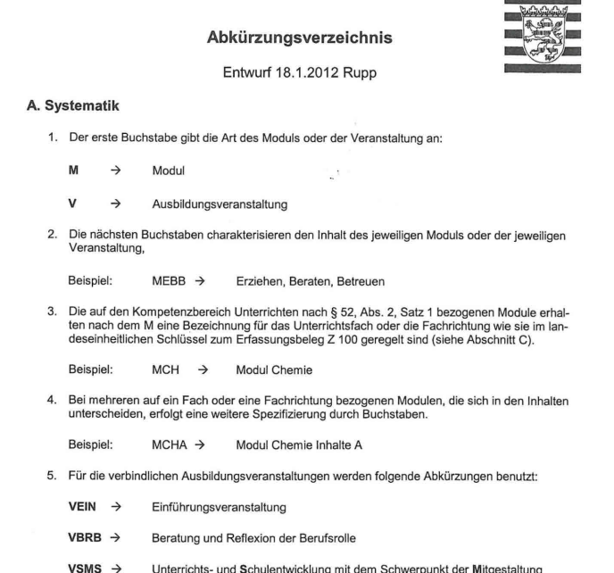
Die Liste mit den Abkürzungen befindet auch auf unserer Homepage.

Slide 20
Dienstreisegenehmigung von Ihrer Schulleitung
Sollten Sie Fahrten für schulische Verpflichtungen (z.B. außerschulische Veranstaltung oder (für Fö-LiV) Fahrten von der Förderschule zur Regelschule) angeben, benötigen Sie eine Dienstreisegenehmigung von Ihrer Schulleitung (gilt nur, wenn Sie in die stichenprobenartige Kontrolle der HBS kommen). Wenn Sie in die stichenprobenartige Kontrolle der HBS kommen, müssen Sie sich immer die Dienstreisegenehmigung auch vom Studienseminar einholen.

Slide 21
Kostenträgernummer für LiV
Kostenträgernummer: 236510517100

Slide 22
Bei weiteren Fragen wenden Sie sich bitte an die HBS:
Für ein- und mehrtägige Ausbildungsveranstaltungen steht der Servicebereich Trennungsgeld zur Verfügung: Telefonnummer 0561 106-3011
Für Dienstreisen und Aus- und Fortbildungsreisen steht der Servicebereich Reisekosten zur Verfügung: Telefonnummer 0561 106-3
Montag bis Donnerstag von 09:00 bis 12:00 Uhr und 14:00 bis 15:30 Uhr Freitag von 09:00 bis 12:00 Uhr

